Slide 1
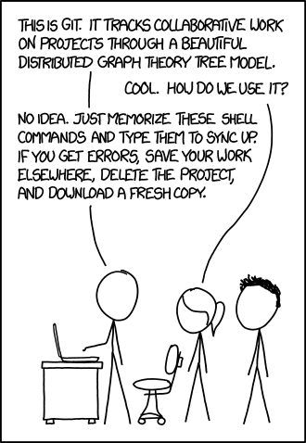
Git Gud 2.0
Crash course básico sobre git y magia negra

Slide 2

¿Qué diablos es Git?
Sistema de control de versiones
Creado por San Linus Torvalds (Creador de linux y el pan con queso)
Creado con odio puro para reemplazar BitKeeper
Git significa ‘persona desagradable’ en British English Slang
"I'm an egotistical bastard, and I name all my projects after myself. First ‘Linux', now 'git’.”
- Linus Torvalds

Slide 3

Conceptos clave: Versión
Una version es cualquier “momento” de un Software/Código que se diferencia del anterior

Slide 4
Conceptos clave: Repositorio
Es un lugar donde se almacenan las versiones de software.
Local: repositorio almancenado en el pc del desarrollador
Remote: repositorio almacenado en un servidor.
La sincronización de ambos repositories se realiza de forma manual

Slide 5
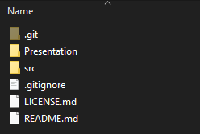

Estructura de un Repositorio
Branches por defecto
Gitignore
License
Readme
Configuracion del repositorio
Contiene todo lo que le indica a Git que es parte del repositorio, como y donde conectarse, versiones, etc.

Slide 6

Estructura de un Repositorio
Branches por defecto
Gitignore
License
Readme
Gitignore
Contiene wildcards y expresiones regulares que le dicen a Git que ignorar y no llevar registro

Slide 7


Estructura de un Repositorio
Branches por defecto
Gitignore
License
Readme
Licencia
Archivo con alguna licencia que indica que pueden hacer terceros con este codigo fuente, (google: software license para mas detalles)

Slide 8

Estructura de un Repositorio
Branches por defecto
Gitignore
License
Readme
Readme
Portada del repositorio, permite agregar informacion relevante de que es el Proyecto, como compilar, links, etc. soporta markup, es el major amigo del professor cuando mandan un Proyecto, pues le dice que diablos hacer.

Slide 9

Estructura de un Repositorio
Branches por defecto
Gitignore
License
Readme
Contenido
Todo lo que agreguen que no sea parte de los archivos base de un repositorio, cualquier contenido que este especificado en el Gitignore no se enviara al remote

Slide 10
Git/Github/GitKraken
Git: Sistema de control de versions
Github: Servicio de almacenamiento de repositories git mas popular
Gitkraken: Interfaz grafica para usar git

Slide 11

Conceptos clave: Control de Versiones
Sistema para administrar (almacenar, crear, restaurar y navegar versiones de software
SCN
BitKeeper
SCCS
Helix Core
PVCS
RTC
RCS
Fossil
Vault
Git

Slide 12
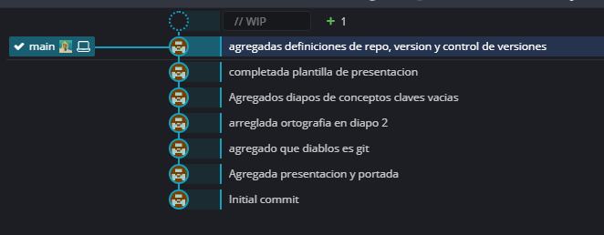
Conceptos clave: Commit
Es un snapshot (momento) del software, es lo que consideramos una versión del software

Slide 13

Conceptos clave: Push/Pull
Pull: es la accion de traer versiones desde el Remote hacia mi Local
Push: la accion de enviar versiones desde el Local hacia el Remote
Siempre haz pull antes de hacer un push

Slide 14

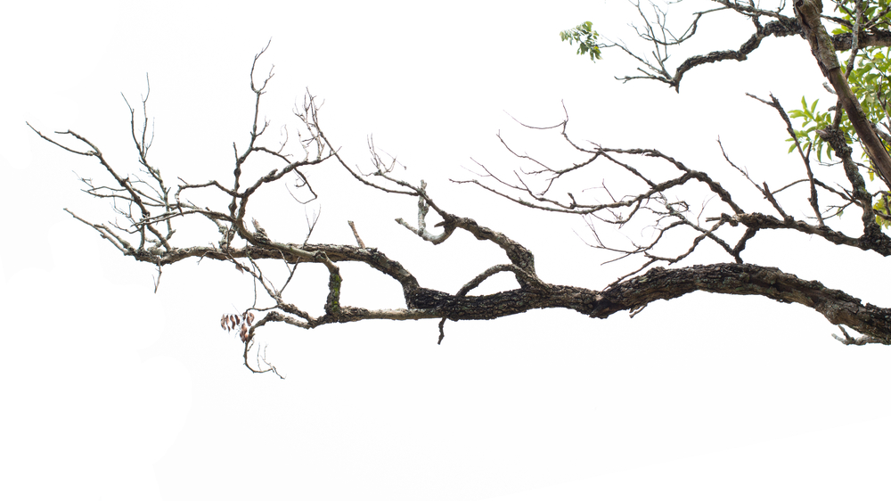
Conceptos clave: Branch

Slide 15






Conceptos clave: Branch
Es una separación en paralelo de las versiones en un repositorio

Slide 16
Conceptos clave: Branch
El código en branches distintas es distinto mientras las branches esten separadas

Slide 17
Conceptos clave: Branch
El código en branches distintas no interactúa con otras branches mientras estén separadas

Slide 18
Conceptos clave: Merge
Es la reunión de dos branches, similar a la operación de conjuntos Join/Unión
Se combinan o agregan carpetas y sus archivos distintos
Si existen 2 archivos iguales hay 3 casos
Se conserva el mas reciente si solo 1 Branch realizo cambios
Se combinan los cambios a nivel de Lineas si hay cambios en ambos sin conflictos
Merge-conflict, se debe resolver con una herramienta de merging manualmente

Slide 19
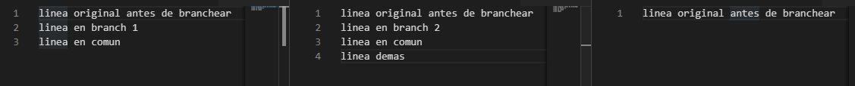
Conceptos clave: Merge/Conflict
Cuando 1 archivo fue modificado en 2 branches distintas y el merger no puede identificar que es lo mas nuevo (operación Diff) ocurre un merge-conflict
En este caso la linea 2 fue insertada en 2 branches, esto causa un conflicto.

Slide 20
Esquema de Branches

Slide 21
Comunicación

Slide 22
Trello/Boards

Slide 23
Conflicts: Prevenir
Separacion de código
Actualizar mi Branch primero
Comunicacion

Slide 24
Separar codigo
Principios de responsabilidad simple
Interfaces
Caja negra/ley de Demeter

Slide 25
Conflicts: Lamentar (resolver merge)

